Slide 1
0414進度
資工四A 沈明楷

Slide 2
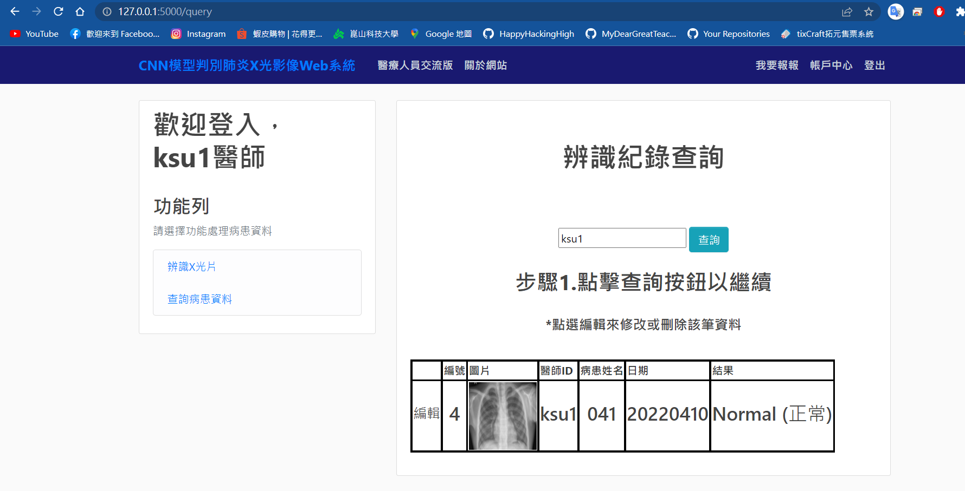
首先登入系統-進到查詢-點選按鈕-編輯

Slide 3
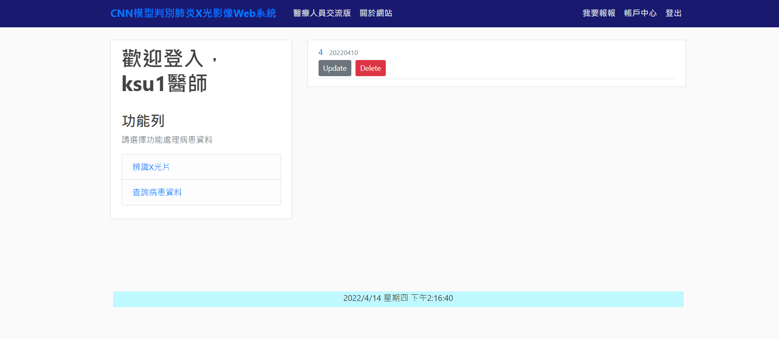
會看到2個按鈕

Slide 4
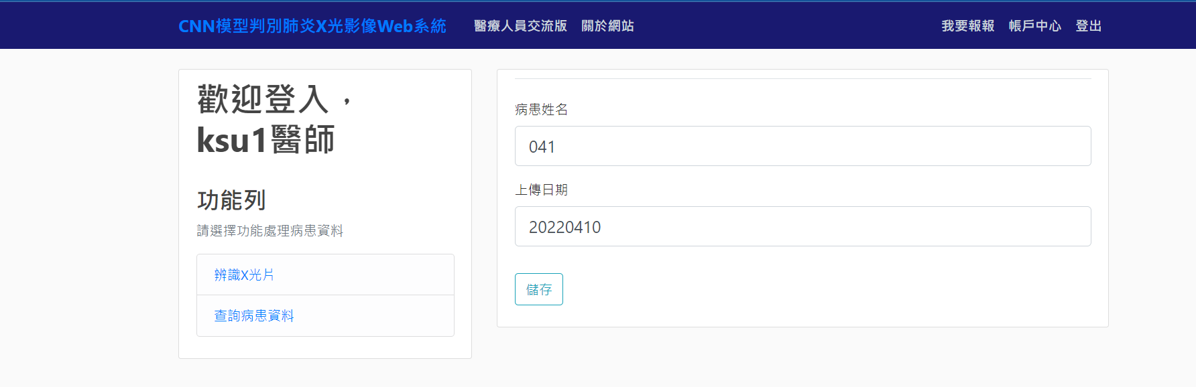
會看到原先的資訊，但是只允許更改病患姓名跟上傳日期

Slide 5
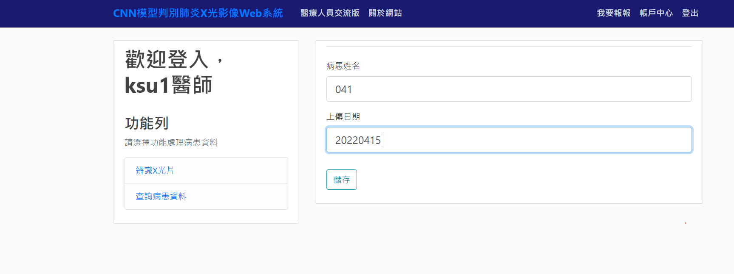
修改一下日期

Slide 6
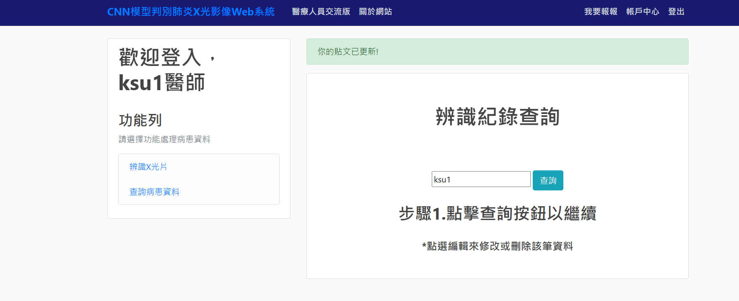
Flash顯示已更新

Slide 7
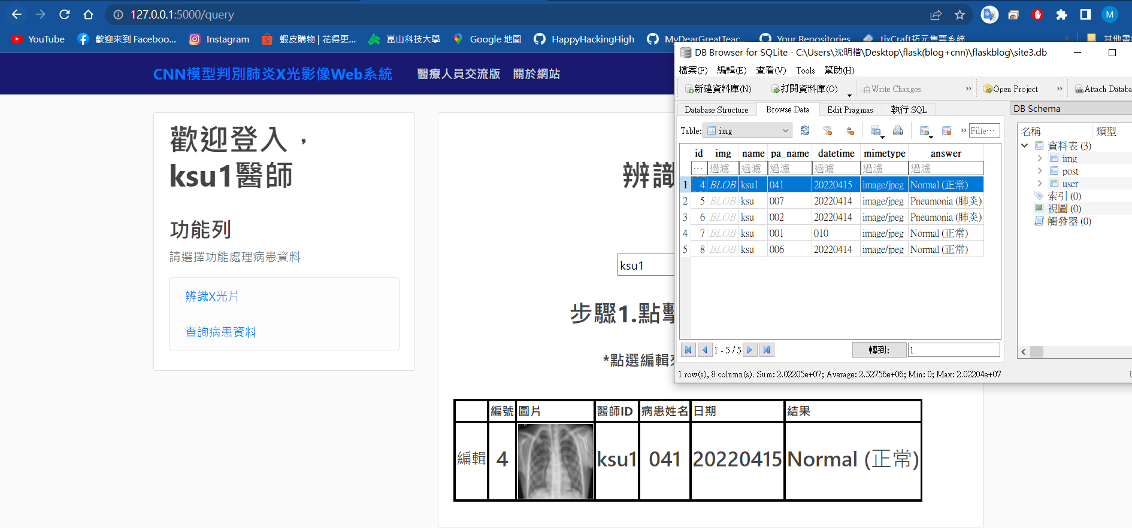
更新成功

